Slide 1

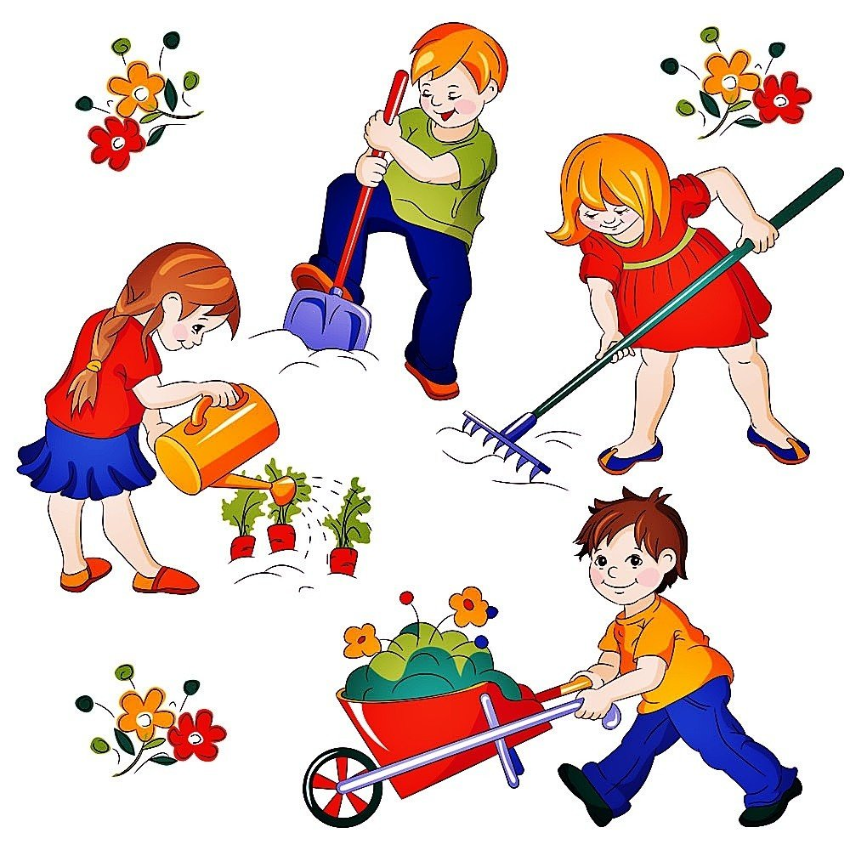
МУНИЦИПАЛЬНОЕ БЮДЖЕТНОЕ ДОШКОЛЬНОЕ ОБРАЗОВАТЕЛЬНОЕ УЧРЕЖДЕНИЕ
«ДЕТСКИЙ САД «СОЛНЫШКО» С.НОВОАНДРЕЕВКА»
СИМФЕРОПОЛЬСКОГО РАЙОНА РЕСПУБЛИКИ КРЫМ
«Игры и труд вместе живут»
Выполнила воспитатель первой категории:
Литвиненко С.Л.

Slide 2
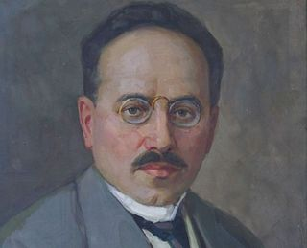
«Игра имеет важное значение в жизни ребёнка, имеет то же значение, какое у взрослого имеют деятельность, работа, служба. Каков ребёнок в игре, таков во многом он будет в работе, когда вырастет. Поэтому воспитание будущего деятеля происходит, прежде всего, в игре. И вся история отдельного человека как деятеля и работника может быть представлена в развитии игры и в постепенном переходе её в работу.»
Антон Семёнович Макаренко
выдающийся советский педагог

Slide 3

В настоящее время, одним из 5 приоритетных направлений деятельности дошкольного учреждения
(в соответствии с ФГОС ДО) является
социально - коммуникативное развитие
детей дошкольного возраста, организация и методическое сопровождение социально-ориентированной образовательной деятельности, как условия реализации социального заказа общества и семьи.

Slide 4
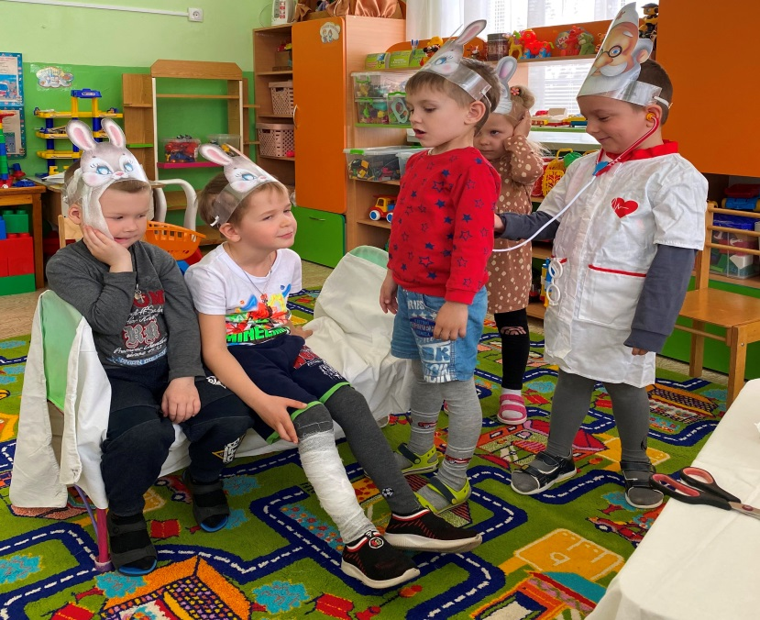
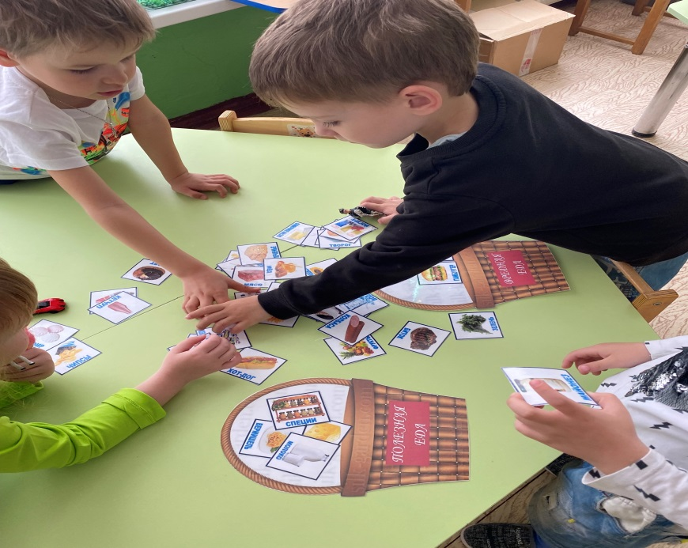
Целью этого направления является позитивная социализация детей дошкольного возраста, приобщение их к социокультурным нормам, традициям семьи, общества и государства, так как дошкольный возраст чрезвычайно благоприятен для овладения коммуникативными умениями. Учитывая, что игра в дошкольном возрасте является ведущим видом деятельности, она и явилась одним из наиболее эффективных и доступных способов формирования коммуникативных способностей дошкольников.

Slide 5
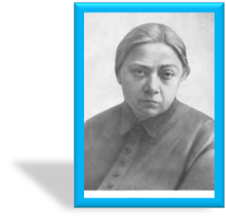


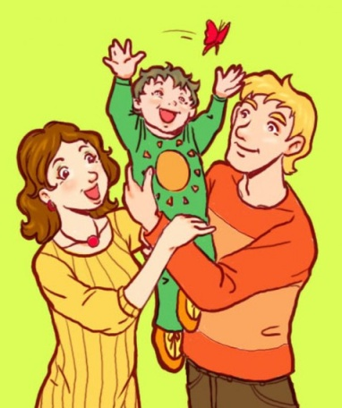
«Для ребят дошкольного возраста игры имеют исключительное значение: игра для них – учеба, игра для них – труд, игра для них – серьезная форма воспитания. Игра для дошкольников – способ познания окружающего» Н. К. Крупская
С точки зрения ребенка, игра - это получение максимального удовольствия от жизни.
С точки зрения специалиста, игра- это ведущий в детском возрасте вид деятельности, который дает ребенку возможность развиваться.
С точки зрения родителей, игра -это беспокойство, хлопоты и беспорядок в комнате.

Slide 6
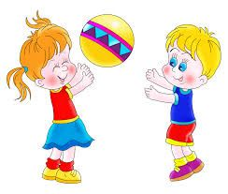
.
Классификация игр
1.Творческие игры
(игры, возникающие по инициативе ребёнка)
2. Игры с правилами (игры, возникающие по инициативе взрослого)
3. Народные игры (игры, созданные народом)
Сюжетно - ролевые
Дидактические
Конструкторские
Подвижные
Театрализованные

Slide 7
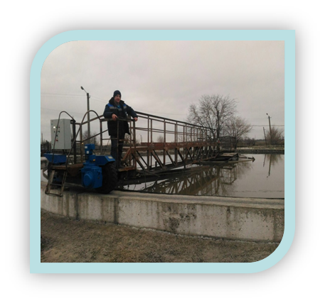

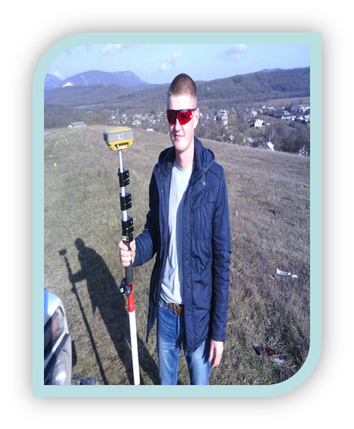
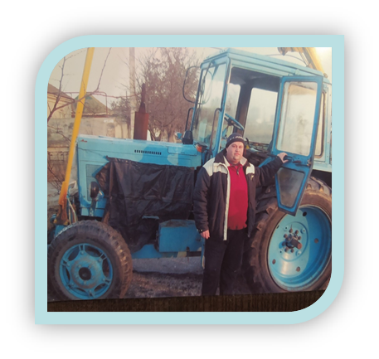


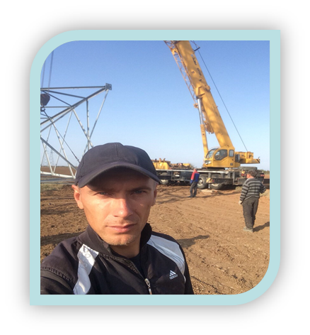
Проект : «Все профессии нужны,
все профессии важны»
.

Slide 8
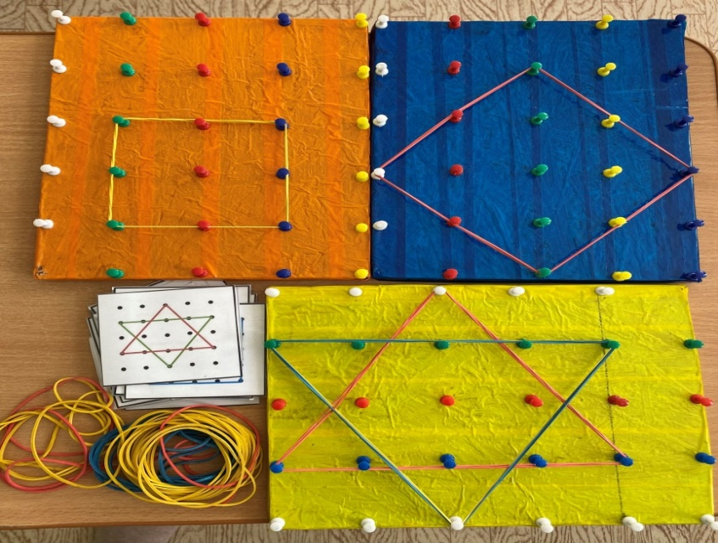
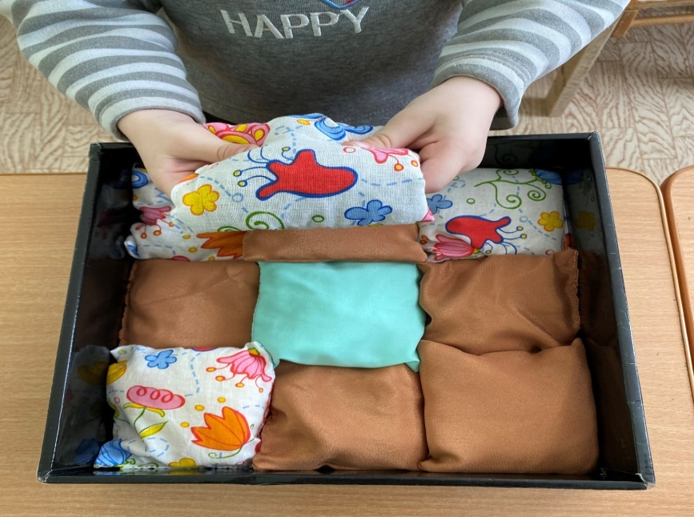
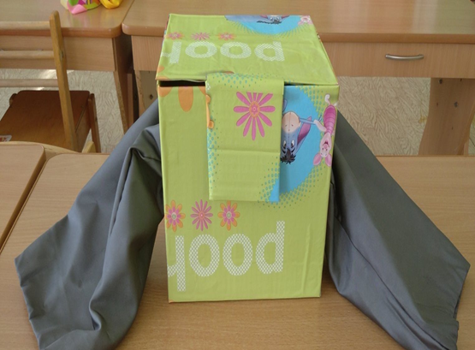
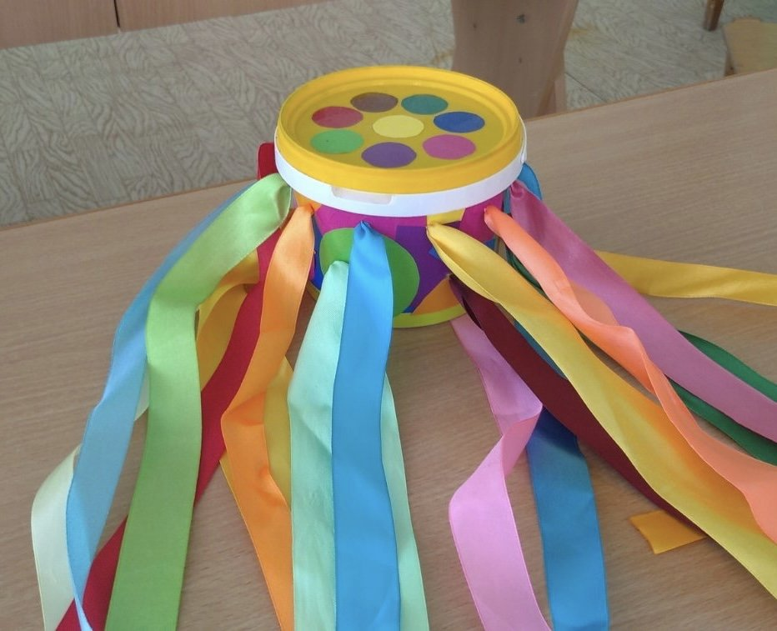
Настольные игры
.

Slide 9
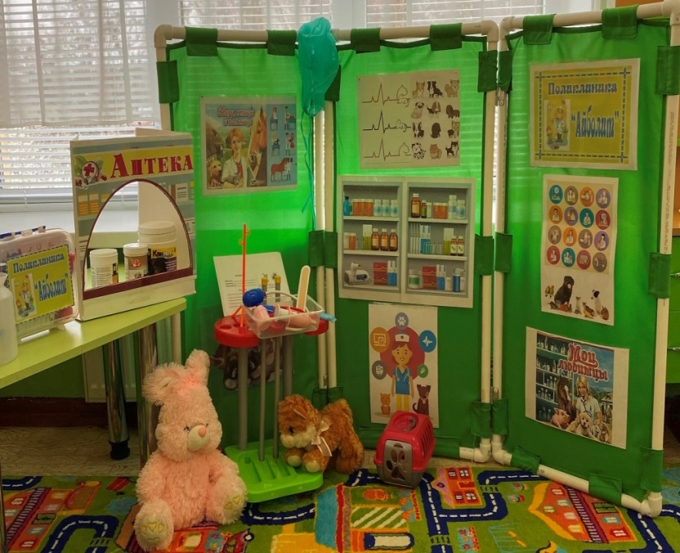
.
Сюжетно-ролевые игры

Slide 10
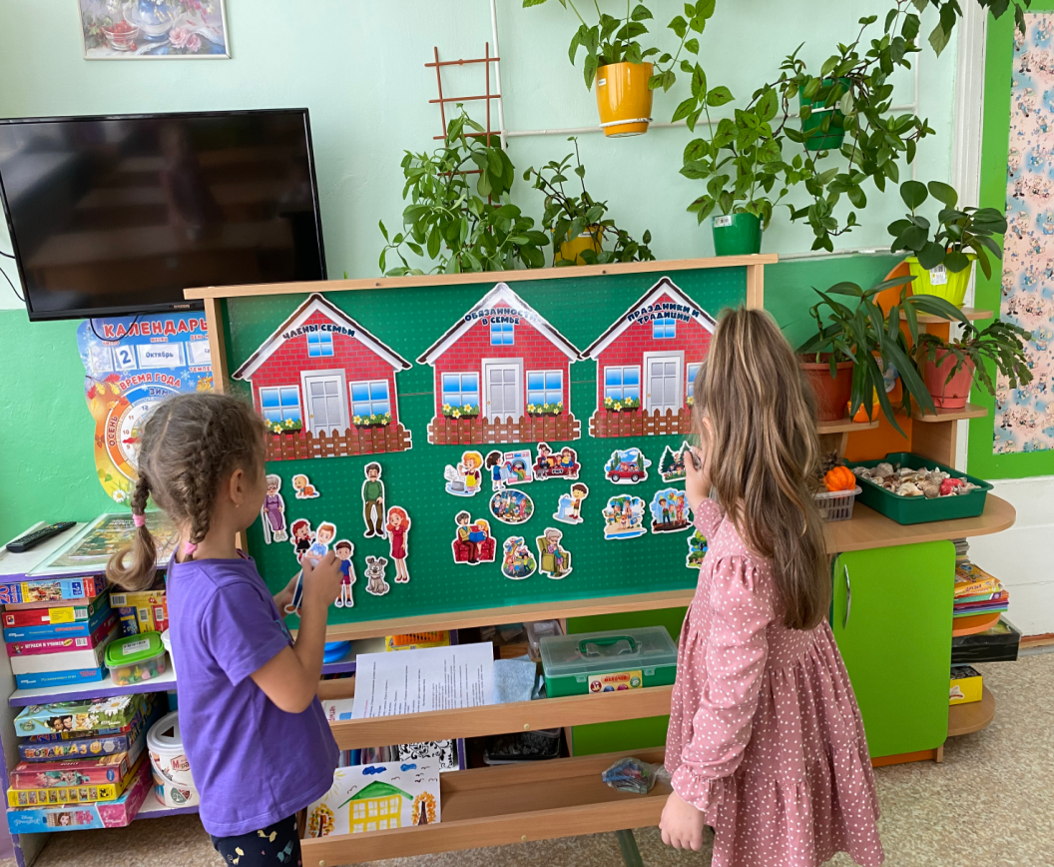
.
Словесные игры

Slide 11
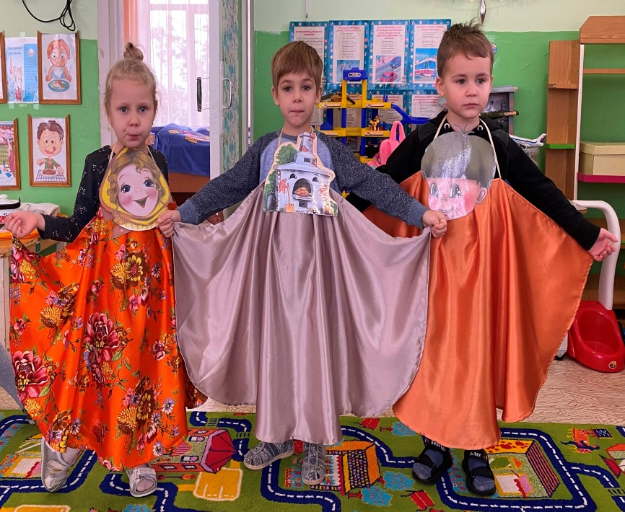
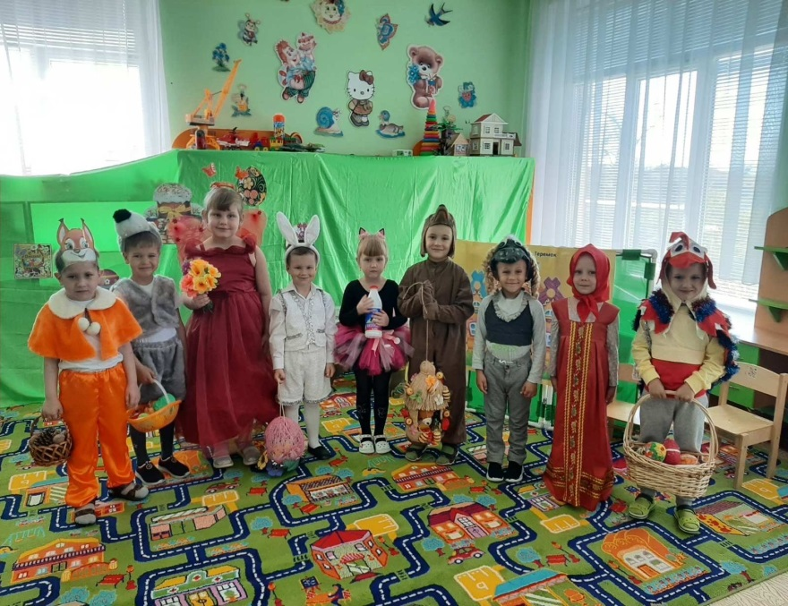
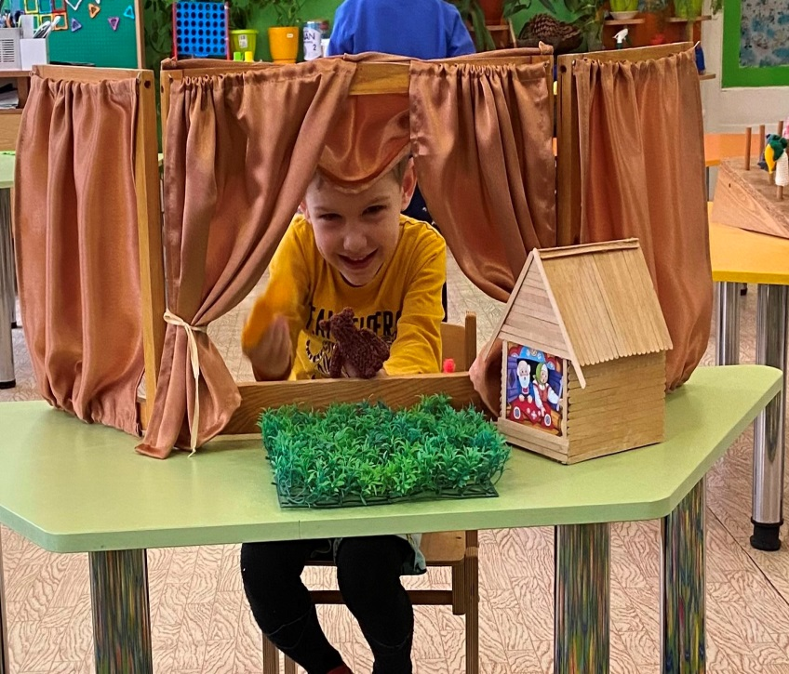
.
Театрализованные игры

Slide 12
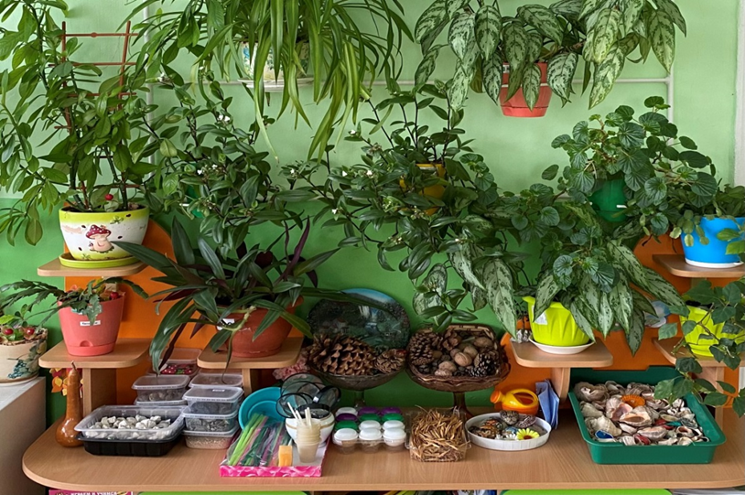
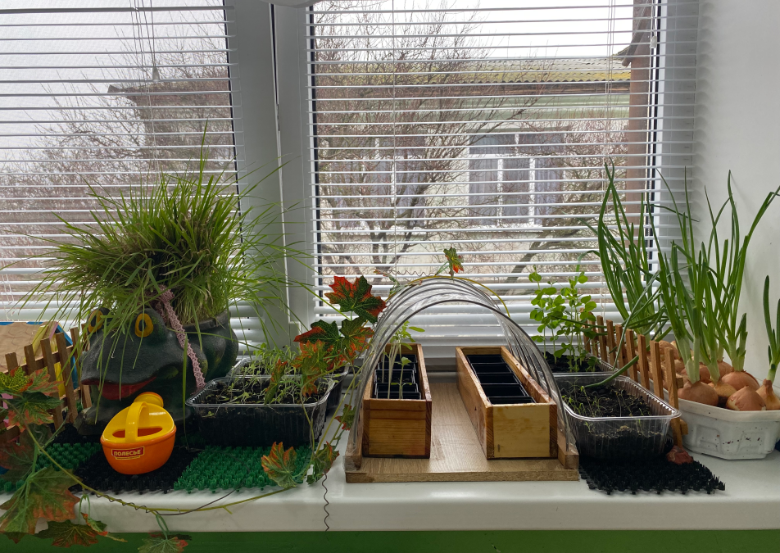
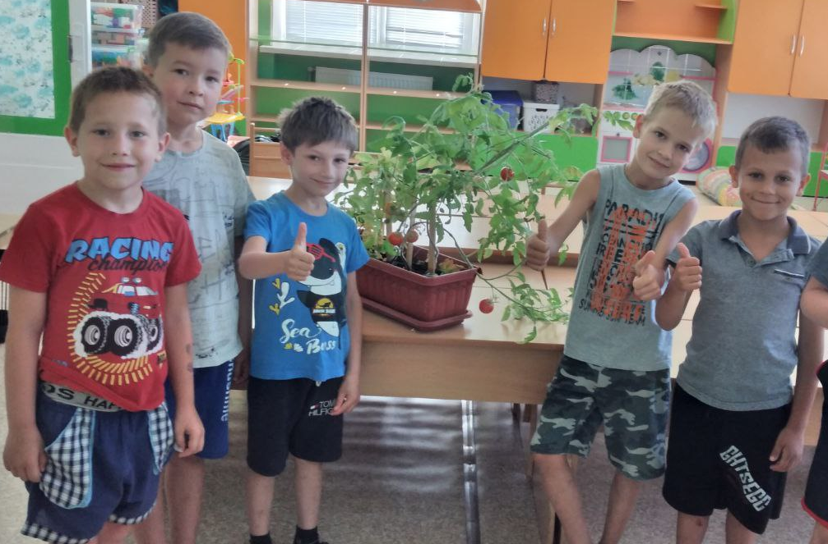
Уголок природы

Slide 13
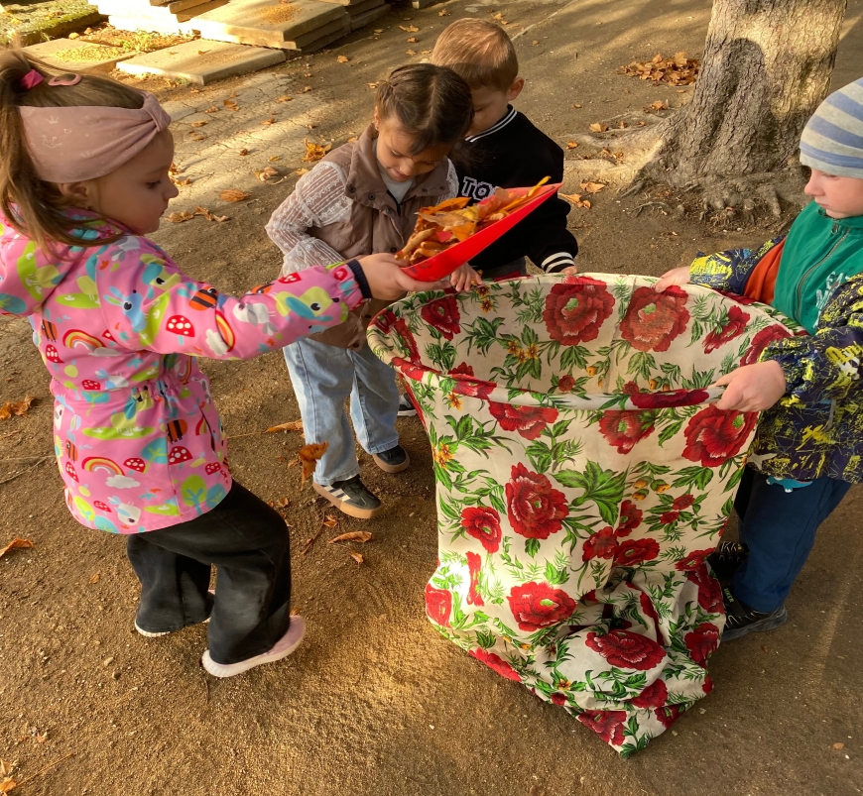
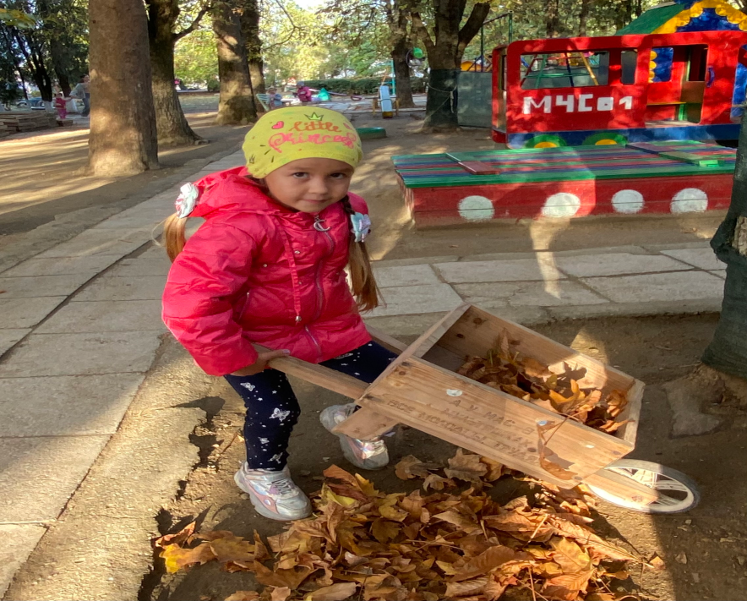
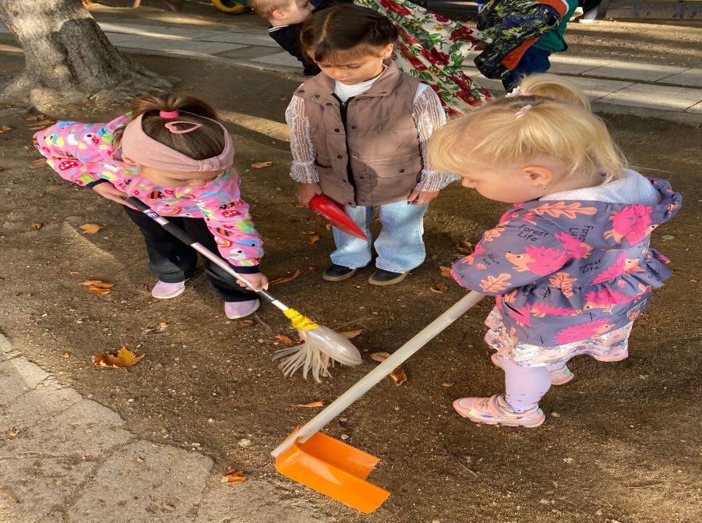
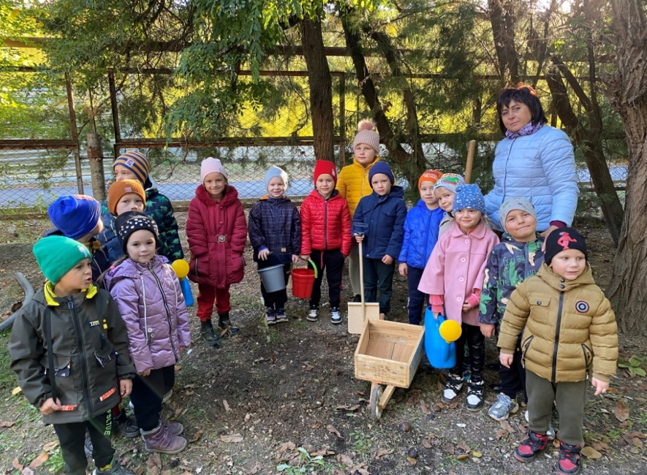
Труд в природе

Slide 14
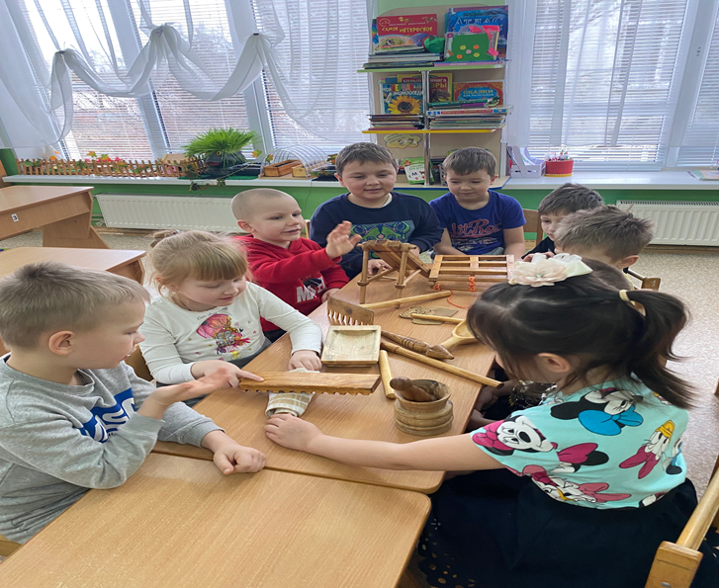
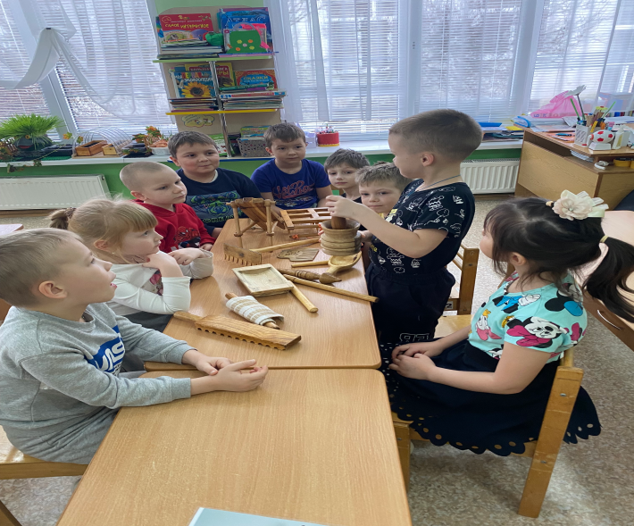
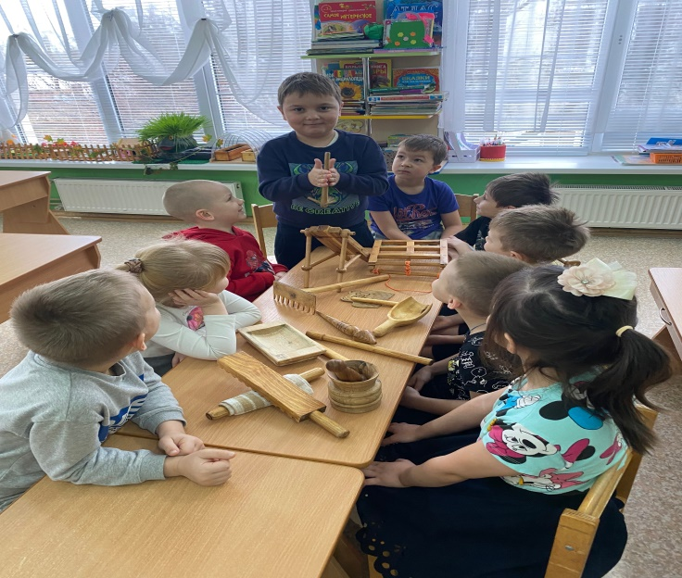
Дидактическая игра :
«Труд в поле и в доме. Орудия труда»

Slide 15
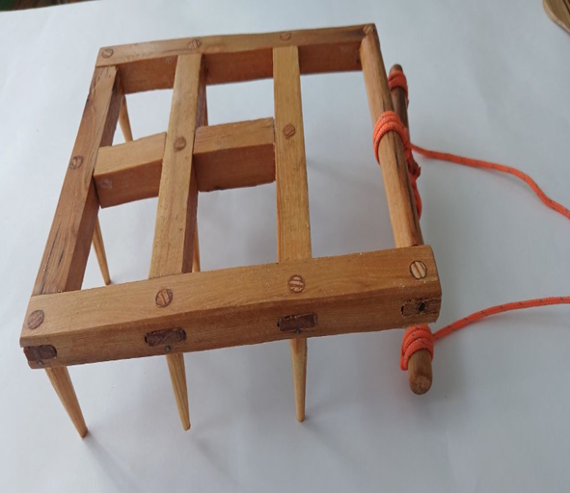
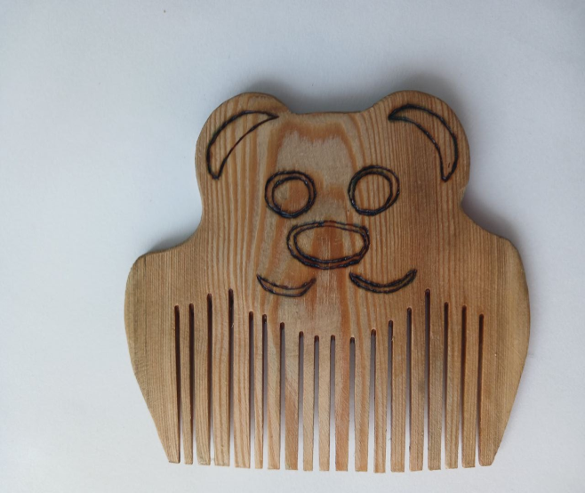
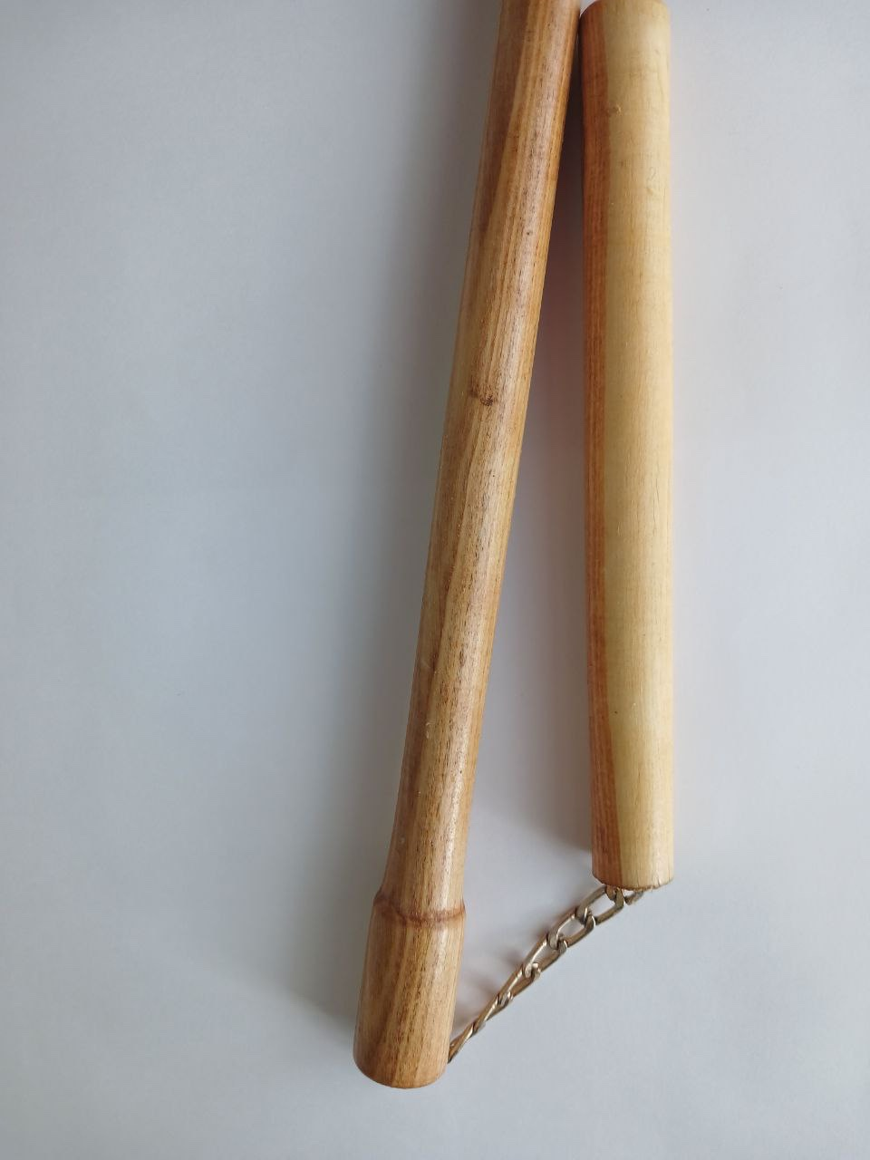
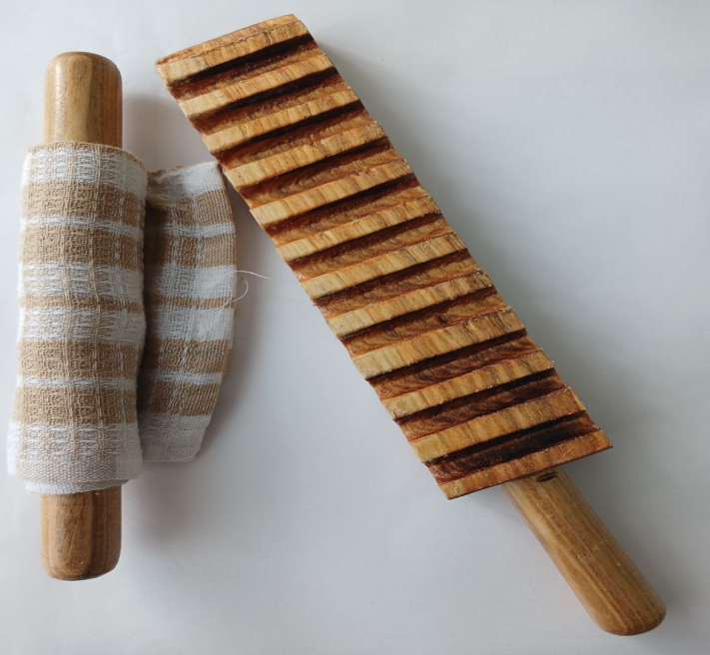
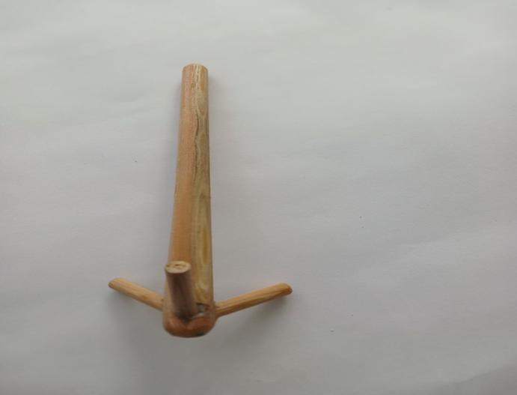
Дидактическая игра : «Труд в поле и в доме. Орудия труда»

Slide 16
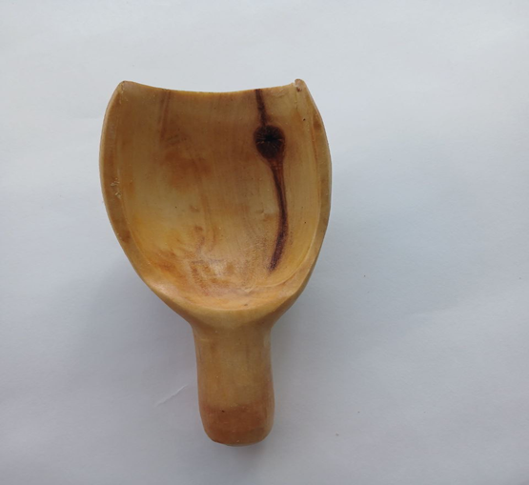
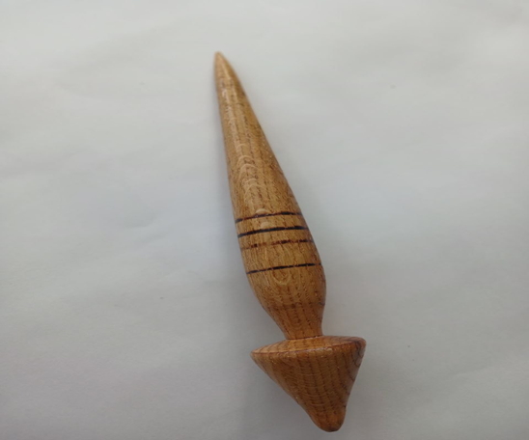
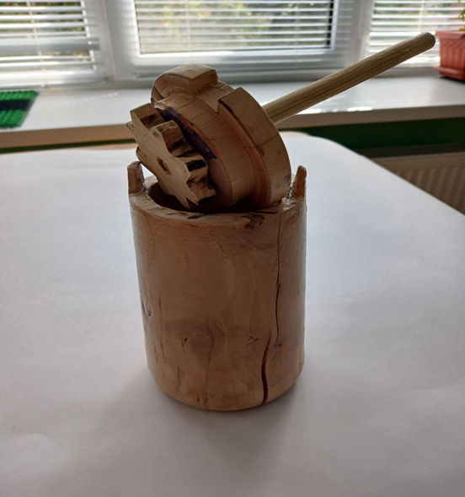
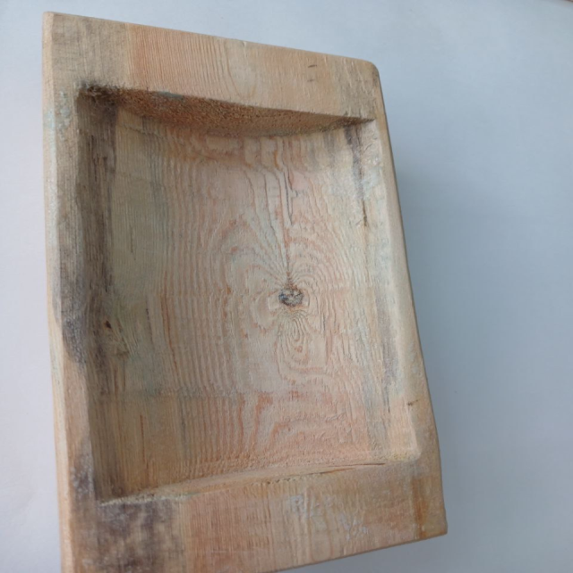
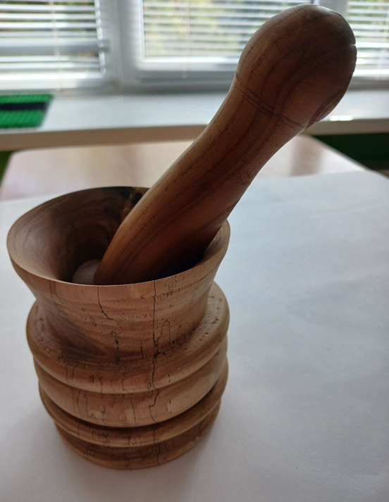
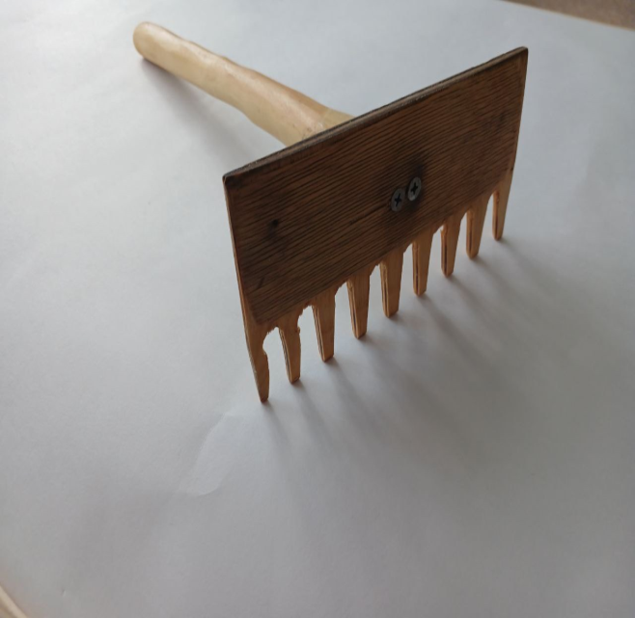
Дидактическая игра :
«Труд в поле и в доме. Орудия труда»

Slide 17
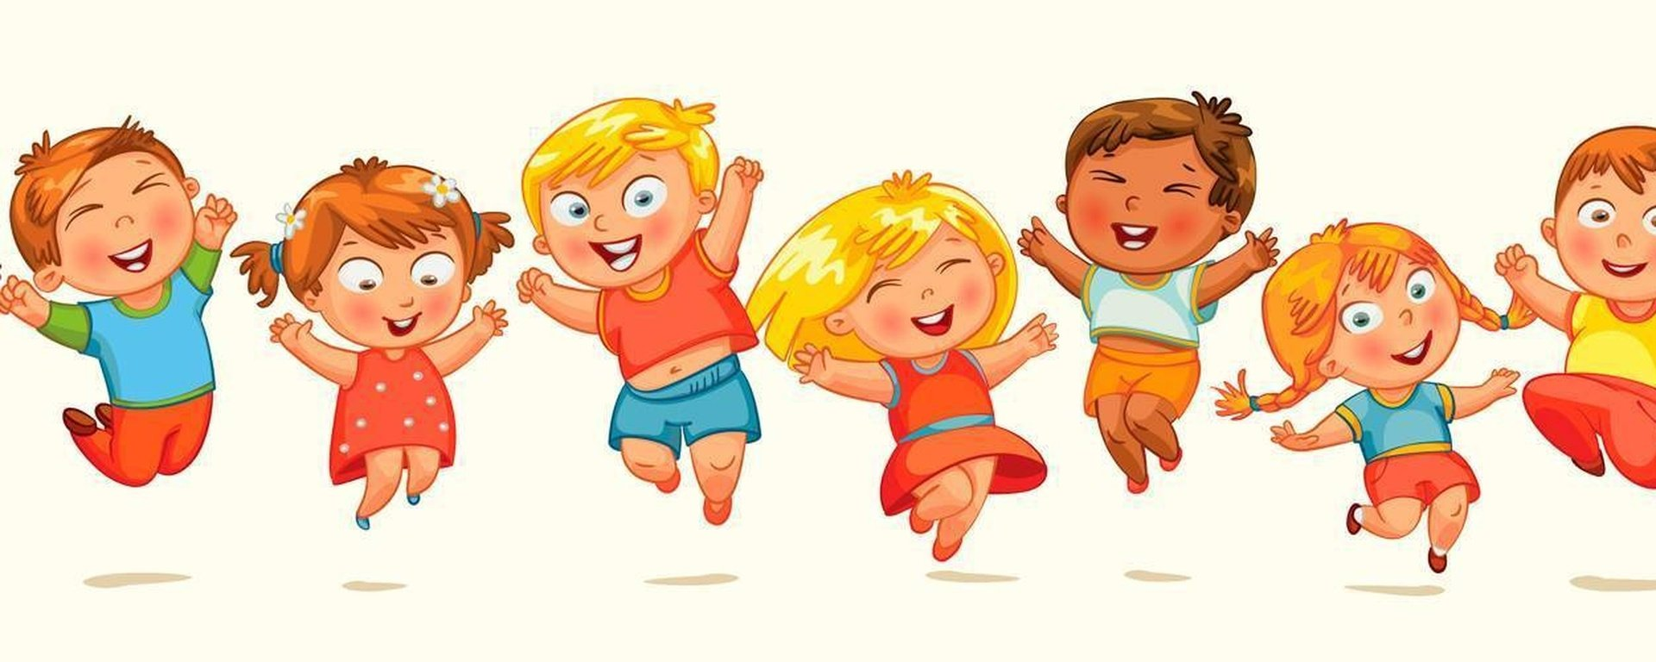
СПАСИБО
ЗА ВНИМАНИЕ !

